Slide 1

52º Congresso Nacional da ABIPEM
26 à 28 de junho - Foz do Iguaçu/PR
Investimento no Exterior
BNP Paribas Asset Management Brasil LTDA
Eduardo Loverro

Slide 2




Investimento no Exterior
Como?
Por que?
Risco / Retorno?
Quando?
Onde?
Informação!
Diversificação!
Governança!
Segurança!
Controles!

Slide 3
Como?
RPPS
Resolução CMN Nº 4695, art.9º
Investimento em Reais
Até 10% patrimônio:
Renda Fixa – Dívida Externa
Fundo de Investimento no Brasil
Classificação – Investimento no Exterior
CVM / ANBIMA
Fundos de Ações BDR Nível I
Fundo de Investimentos no Exterior
Performance do fundo superior à 12 meses
SEC / SICAV / UCITS
Gestor do Fundo no Exterior
Mais de 5 anos; mais de USD 5 bilhões

Slide 4
Por que?
Investimento no Exterior
Diversificação dos investimentos
Fontes complementares de rentabilidade
Acesso a outros mercados e setores
outros...

Slide 5
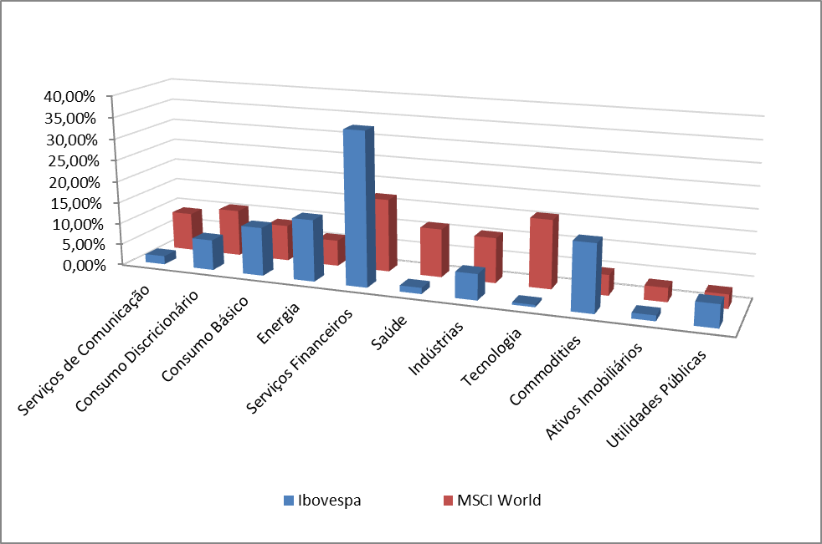
Por que?
Investimento no Exterior
Acesso a outros setores
Fonte: Bloomberg / BNP Paribas Asset Management Brasil LTDA, data: 31/05/2019

Slide 6
Por que?
Investimento no Exterior
Ranking dos mercados globais:
Ranking Dezembro 2018 | Bolsa | Valor de Mercado (USD Bilhões) | Companhias Listadas
1 | NYSE | 20.679 | 2.285
2 | Nasdaq - US | 9.757 | 3.058
3 | Japan Exchange Group | 5.297 | 3.657
4 | Shanghai Stock Exchange | 3.919 | 1.450
5 | Hong Kong Exchanges and Clearing | 3.819 | 2.315
6 | Euronext | 3.730 | 1.208
7 | LSE Group (Inglaterra) | 3.638 | 2.479
8 | Shenzhen Stock Exchange | 2.405 | 2.134
9 | BSE Limited (Índia) | 2.088 | 5.233
10 | National Stock Exchange of India | 2.056 | 1.923
11 | TMX Group (Canadá) | 1.938 | 3.383
12 | Deutsche Börse AG | 1.755 | 510
13 | SIX Swiss Exchange | 1.441 | 270
14 | Korea Exchange | 1.414 | 2.207
15 | Nasdaq Nordic Exchanges | 1.323 | 1.019
16 | Australian Securities Exchange | 1.263 | 2.146
17 | Taiwan Stock Exchange | 959 | 945
18 | B3 SA Brasil Bolsa Balcao | 917 | 339
B3, 18ª maior bolsa do mundo;
339 empresas listadas;
Liquidez > 10 milhões dia limita para 104 empresas.
Fonte: World Federation of Exchanges – Dez 2018

Slide 7
Por que?
Investimento no Exterior
Fonte: Economática / MSCI / Data: 17/06/2019

Slide 8
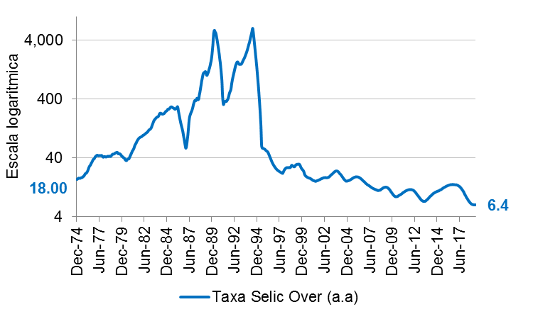
Por que?
Investimento no Exterior
Taxa de Juros no Brasil
Taxa Selic (Overnight) - %a.a.
Fontes: IBGE, BCB e Bloomberg. Elaboração: BNPP AM Brasil.

Slide 9
Por que?
Investimento no Exterior
Fonte: Relatório Focus Banco Central / Tesouro Nacional / BNP Paribas Asset Management Brasil LTDA

Slide 10
Investimento no Exterior
Mensagem final
Possibilita melhorar a relação Risco X Retorno;
Mercado conta com boa estrutura de Governança;
Gestores brasileiros ampla grade produtos

Slide 11

Eduardo Loverro
BNP Paribas Asset Management

